Slide 1

TURISMO
4 AÑOS
Transformando a México
Enrique de la Madrid Cordero
Secretario de Turismo

Slide 2

Consolidar al turismo como un motor de crecimiento
El turismo es uno de los principales sectores de la economía mexicana
El turismo representó 8.7% del PIB en 2015. A principios del sexenio representaba 8.4%.
Generador de empleos
PIB por sectores en México, 2015
Participación % en el PIB
9 millones de empleos vinculados al sector turismo en México.
1er empleador de jóvenes
2^{do} empleador de mujeres

Slide 3
Consolidar al turismo como un motor de crecimiento
Crecimiento anual del PIB nacional y turístico en México
Fuente: INEGI

Slide 4
Consolidar al turismo como un motor de crecimiento
El turismo ha crecido más que el resto de la economía durante los últimos 5 trimestres.
Generador de empleos
Crecimiento anual del PIB nacional y turístico en México por trimestre
936 mil nuevos empleos directos en México en la última década, más que los empleos creados en todo el sector primario en el mismo periodo.
Crecimiento medio anual del empleo turístico de 2.6% en la última década, el doble del crecimiento en la generación de empleos de las manufacturas, el sector primario y el comercio.
Fuente: INEGI

Slide 5
Tercer generador neto de divisas …
En las dos últimas décadas la balanza turística ha registrado superávit
Saldo en las balanzas turística y de productos petroleros en México
(millones de dólares)
6,603
7,636
880
-10,115
En 2015 la balanza turística registró un superávit de 7,636 millones de dólares, en 2009 el superávit fue de 4,305 millones de dólares, un incremento de 77.4% en ese periodo.
Fuente: Banco de México

Slide 6
Un gran momento para la industria del turismo
Llegada de turistas internacionales a México
(Millones)
Se espera que 2016 cierre con alrededor de 35 millones de turistas
En 2016 llegaron a México alrededor de 35 millones de turistas, 11.6 millones más de los que recibimos en 2012, un crecimiento cercano a 50%.
+9.4%
35
+21.5%
Fuente: Banco de México

Slide 7
Un gran momento para la industria del turismo
Llegada de turistas internacionales a México
(Millones)
4 años
+11.6 millones de turistas
6 años
+1.8 millones de turistas
6 años
+2 millones de turistas
35
Fuente: Banco de México

Slide 8
Un gran momento para la industria del turismo
Ingreso de divisas por visitantes internacionales
(Miles de millones de dólares)
Se espera que 2016 cierre con más de 19 mil md
En 2016 recibimos 19 mil md de divisas turísticas, 6 mil md más que en 2012, un crecimiento cercano a 50%.
+9.4%
+16.2%
Fuente Banco de México

Slide 9
Un gran momento para la industria del turismo
Ingreso de divisas por visitantes internacionales
(Miles de millones de dólares)
4 años
+6 mil md
6 años
+3.9 mil md
6 años
+500 md
Fuente: Banco de México

Slide 10
Un gran momento para la industria del turismo
Durante los tres primeros años de esta administración, México ha incrementado su participación en el mercado turístico de Estados Unidos, vía aérea.
Participación de México en el mercado de turistas vía aérea provenientes de Estados Unidos
Fuente: Unidad de Política Migratoria y la Oficina de las Industrias de Viajes y Turismo de los Estados Unidos

Slide 11
Mejor Conectividad y Esfuerzos de Promoción = Mayor Diversificación
La concentración de los viajeros estadounidenses por vía área bajó 11 p.p. en los últimos 10 años, no obstante captamos la mayor cuota de la historia de turistas aéreos de EUA.
Composición de la llegada de turistas a México por avión
2005
2010
2015
Fuente: Unidad de política migratoria

Slide 12
Principales mercados internacionales
Fuente: Unidad de Política Migratoria

Slide 13
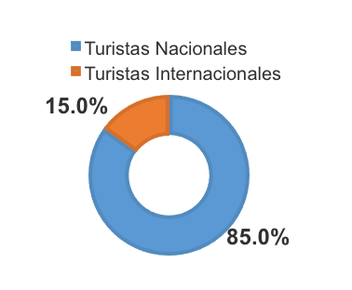
La mayor parte del consumo turístico proviene del turismo nacional
El turista nacional es sumamente relevante para la actividad turística
Composición del consumo turístico en el interior de México
Fuente: Inegi

Slide 14
Récord en actividad turística nacional
Llegada total de turistas nacionales a hotel en México
Millones
3.9%
2.8%
6.4%
4.7%
5.2%
137 millones de turistas nacionales se alojaron en oferta extra hotelera en 2016.
Fuente: Datatur

Slide 15
Factores detrás del crecimiento turístico de México
Mejora en la conectividad aérea de México
Conectividad aérea en México
En lo que va de la actual administración se ha registrado un incremento de 34.6% en las rutas aéreas nacionales en México y un crecimiento de 24% en las rutas aéreas internacionales.

Slide 16
Mayor financiamiento al sector
El saldo de la Banca Comercial se incrementó 93% entre 2010 y 2016.
Dos FIBRAS especializadas en hoteles con activos de 20,000 millones de pesos.
Saldo de la Banca de Desarrollo se incrementó 183% entre 2011 y 2016.
En Bancomext mejoraron las condiciones de financiamiento al sector turístico de 2012 a 2016:
Mayor plazo y menor tasa
El plazo promedio pasó de 71 a 137 meses, casi el doble.
La tasa de interés promedio se redujo de 8.2% a 6.2% en moneda nacional
Saldo de la Banca Comercial al Sector Turismo en México (2010-2016)
Millones de pesos
Saldo de la Banca de Desarrollo al Sector Turismo en México (2010-2016)
Millones de pesos
93%
183%
Fuente: Banxico.

Slide 17

Programas conjuntos con la Banca de Desarrollo
Sectur trabaja en la vinculación de los empresarios turísticos México con la banca.
Programas adaptados a las necesidades de los empresarios turísticos en México.
Mejora tu Hotel es un programa innovador para financiar al sector hotelero a través de préstamos de bancos comerciales.
Garantías de Bancomext.
Financiamiento para construcción, remodelaciones, expansión, mejora en las instalaciones y otras necesidades de capital.
Cubre las necesidades de crédito de hasta 60 millones de pesos, o hasta 4 millones de dólares.
A través de Bancomext el programa “Mejora tu Hotel” ha colocado más de 1,018 millones de pesos desde abril de 2016.

Slide 18

Socializar los beneficios del turismo
Generar oportunidades de negocio para empresas mexicanas.
Encadenar las industrias vinculadas al turismo como la hotelera, restaurantera o de cruceros con la proveeduría nacional.
  Identificar y registrar la demanda de proveeduría nacional.
  Identificar y validar las capacidades productivas de las empresas.
  Encuentros de negocios.
  Identificar áreas de oportunidad con otras entidades como Inadem, Nafin, Bancomext, Conacyt, etc.
En las ruedas de negocio de Cancún y Puerto Vallarta han participado 458 provedores y 58 compradores.
Plataforma web http://conectatealturismo.mx/

Slide 19

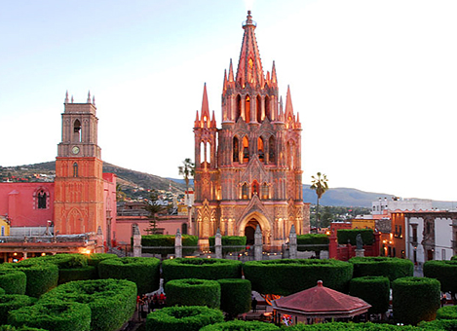
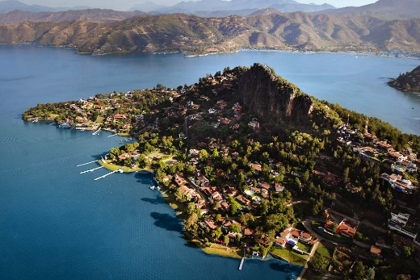
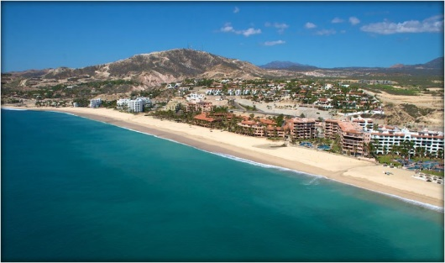
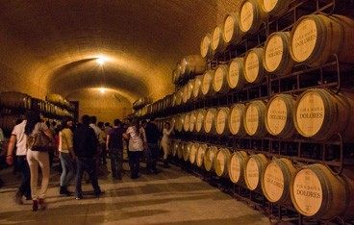
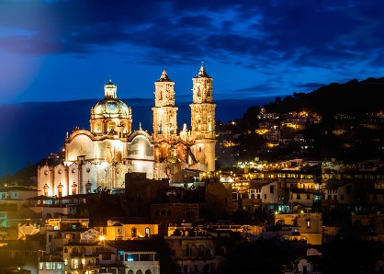
El momento del Turismo
Viajemos Todos Por México
1,276 empresas, organizaciones e instituciones incorporadas al movimiento que cubren más de 1,840 recorridos en los destinos turísticos del país, con ahorros de hasta 62%.
Se han realizado 16 talleres-encuentros empresariales, en los que se han concretado 4,808 citas de negocios.
San Miguel de Allende
+20%
San José del Cabo
+54%
Valle de Bravo
+27%
Tequisquiapan
+21%
Taxco
+14%
Crecimiento anual de la llegada de turistas nacionales a hotel de mayo a octubre de 2016.

Slide 20
El momento del Turismo
Desde que se lanzó el movimiento, el crecimiento en la llegada de turistas nacionales en TEMPORADA BAJA ha sido significativamente mayor al crecimiento en temporada alta en México.
Crecimiento anual en la llegada de turistas nacionales en temporada baja
Llegada a Hotel
Tomando en cuenta solo meses posteriores al lanzamiento del programa
*La Temporada baja se refiere a los meses de junio, septiembre y octubre.

Slide 21
Fomento de la calidad
De 2013 al primer semestre de 2016 la Secretaría de Turismo entregó más de 30 mil certificaciones y acreditaciones a prestadores de servicios turísticos en el país.
Certificados y Distintivos turísticos entregados de enero de 2013 al primer semestre de 2016 en México
12,334
7,426
5,128
224
228
5,530
116
2013-2016
Distintivo H
Distintivo M
Sello Punto Limpio
Tesoros de México
Distintivo S
Guías de Turistas
Salvavidas
Fuente: Sectur

Slide 22

Reserva de la Biosfera
Caribe Mexicano
Sierra de Tamaulipas
Pacífico Mexicano Profundo
Islas del Pacífico
Para el turismo las zonas naturales son muy importantes, 50% de los viajes de ocio se realizan a zonas naturales.
Más del 10% de las especies conocidas en el mundo habitan en México, de entre ellas más del 40% de las especies registradas de peces, anfibios y reptiles viven exclusivamente en nuestro país.
En algunos países los ingresos del turismo y las visitas constituyen entre 65% y 80% de la financiación anual de los organismos responsables de zonas protegidas.

Slide 23
Estrategia 2017 – 2018
Consolidar al turismo como motor de crecimiento económico
Retos
Complementar el modelo de sol y playa con otros productos turísticos.
Llevar más turistas a todo el país atacando nuevos segmentos como:
  Turismo Médico
  Pueblos Mágicos
  Turismo de Negocios
  Turismo Gastronómico
  Turismo Religioso
Adaptar las políticas públicas y las instituciones para cumplir nuestros objetivos.

Slide 24

Enrique de la Madrid
SECTUR.MX
@edelamadrid
@SECTUR_mx
¡Gracias!
edelamadrid
Sectur_mx

